Slide 1
МОЙ КОСМОС мероприятие, посвященное Дню Космонавтики

Slide 2
Цель:
Расширить представление о космосе, как о беспредельном пространстве,;
подчеркнуть уникальность планеты Земля, ответственность людей за ее будущее;
создать атмосферу сотрудничества и поиска, способствующую развитию познавательных способностей и формированию личного отношения к окружающему;
формировать умение логически мыслить, выполнять умозаключения, опираясь на приобретенные знания и опыт;
воспитывать у детей нравственные чувства и отношения: дружелюбие, готовность прийти на помощь.

Slide 3
Задачи:
• развивать логическое мышление, речь, память, внимание
• воспитывать дисциплинированность, любознательность, гордость за свою страну
• обучать активности, коллективизму
• формировать основы гражданской личности, чувства сопричастности и гордости за свою Родину, народ и историю

Slide 4
Ход занятия.
- С незапамятных времён люди стремились в космос. Эта мечта отражалась в сказках, легендах, фантастических произведениях. В сказках люди поднимались в воздух на ковре-самолёте, в ступе, летали на метле.

Slide 5
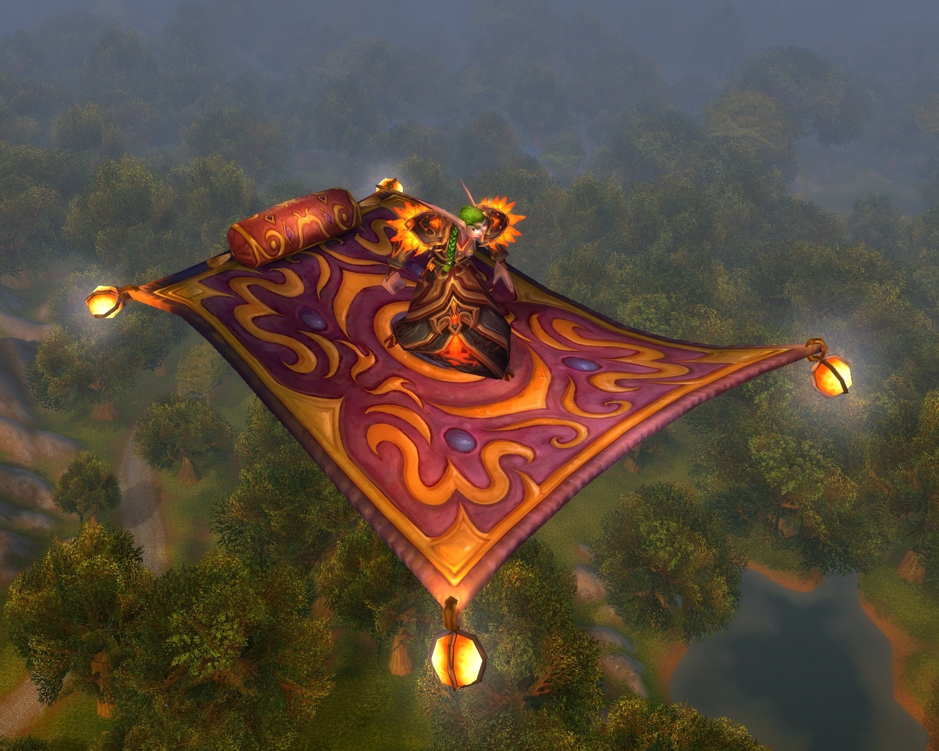

Slide 6
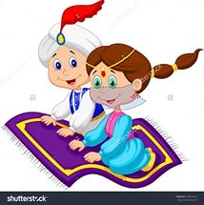

Slide 7
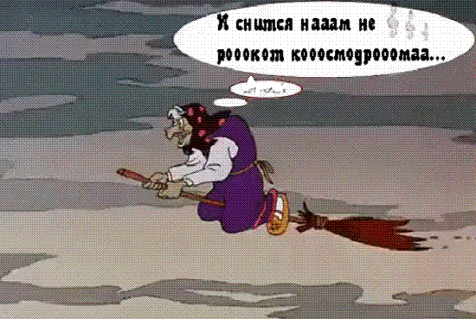

Slide 8
И, наконец, мечта стала явью. Учёные и конструкторы создали первый космический корабль «Восток».

Slide 10
Прежде чем человек полетел в космос, там побывали животные.
Первой в космос отправилась собака Лайка. В то время люди ещё очень мало знали о космосе, а космические аппараты ещё не умели возвращать с орбиты. Поэтому Лайка навсегда осталась в космическом пространстве.

Slide 11
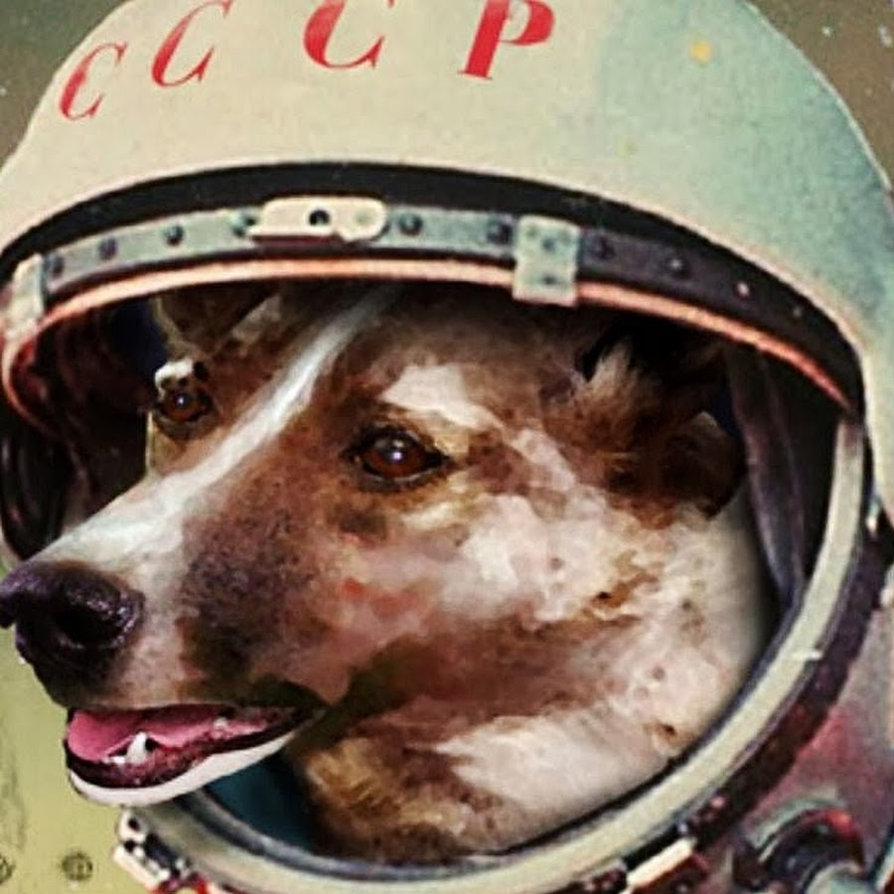

Slide 12
Через три года после неудачного полёта собаки Лайки, в космос отправляются уже две собаки Белка и Стрелка.
В космосе они побывали всего один день и удачно приземлились на Землю.

Slide 13
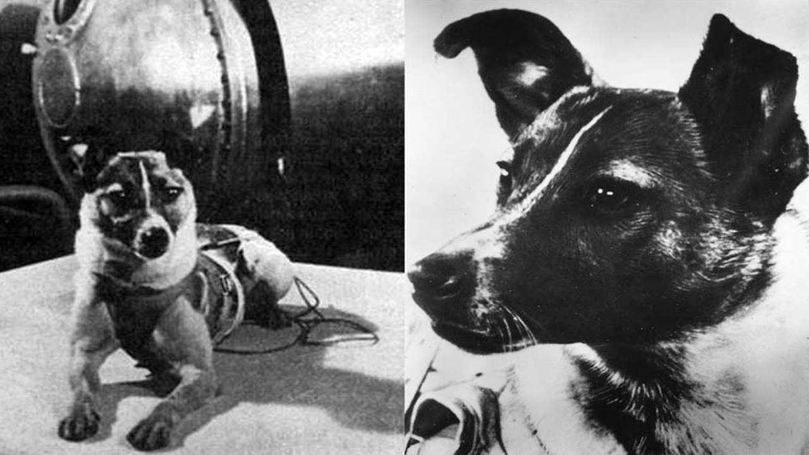

Slide 14
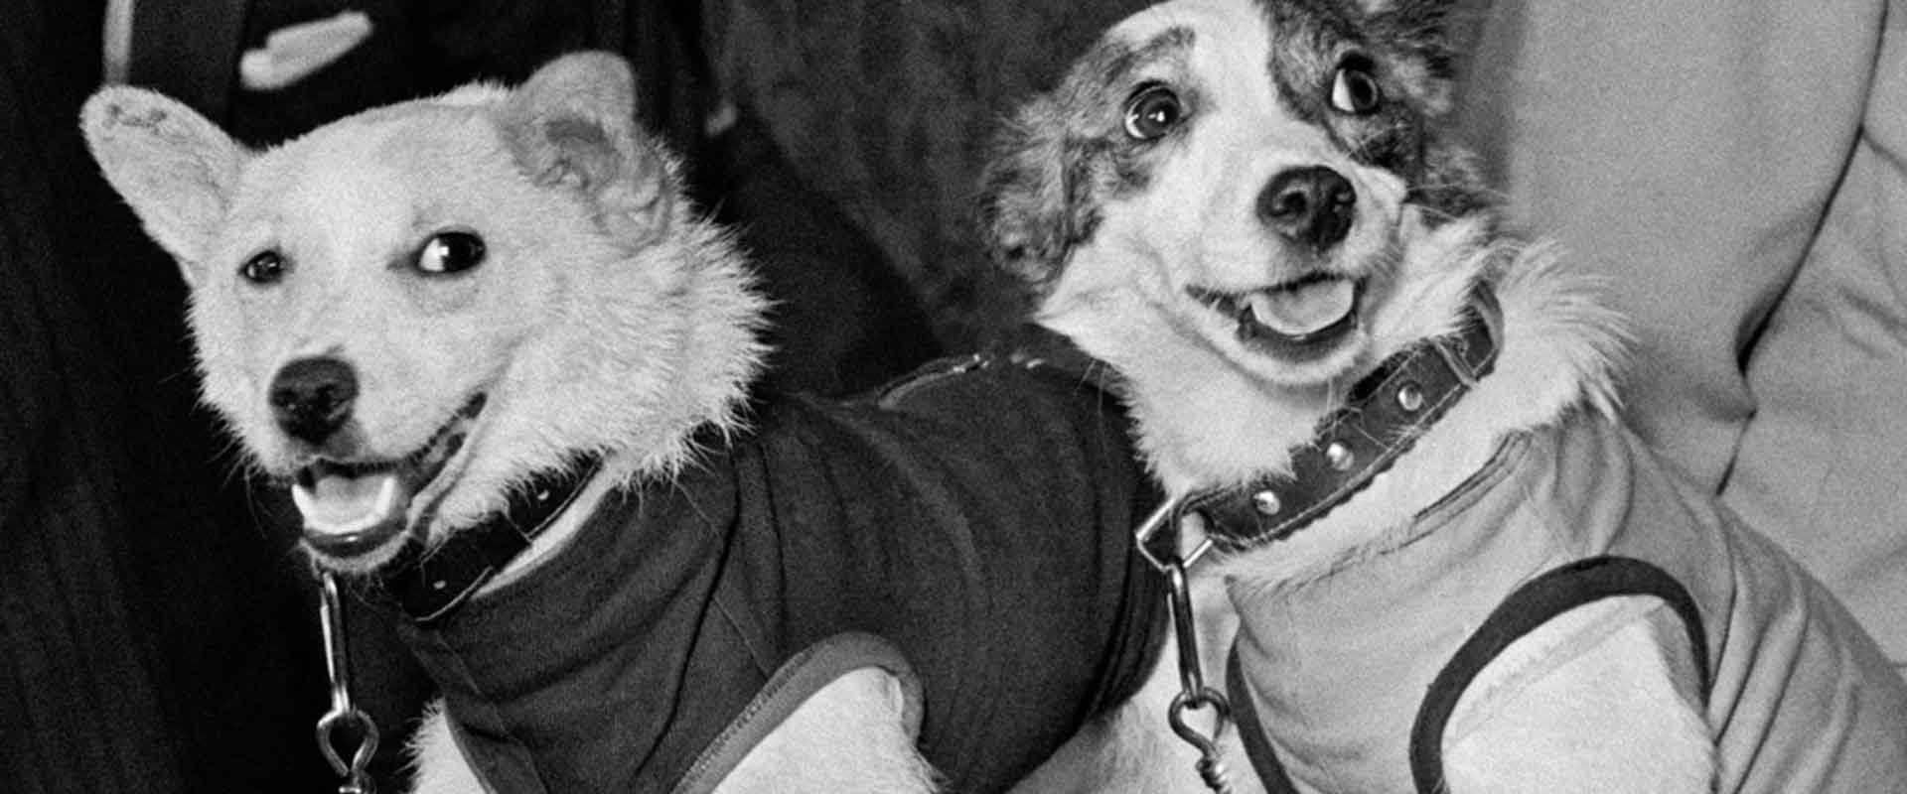

Slide 15
Первой в Америке на ракете полетела в космос обезьяна.

Slide 16
После удачного полёта в космос животных, стала открытой дорога человеку к звёздам. Через восемь месяцев на таком же космическом корабле, на котором летали собаки Белка и Стрелка, в космос отправился человек

Slide 17
12 апреля 1961г. в 6:07 с космодрома Байконур стартовала ракета-носитель «Восток». Впервые в мире космический корабль с человеком на борту ворвался в просторы вселенной.
-Ребята, кто из вас скажет, как звали первого человека открывшего дорогу в космос?

Slide 18
-Его звали Юрий Алексеевич Гагарин.

Slide 20
-Люди много ездят по свету.
Они передвигаются на поездах, на пароходах, на самолётах, но ещё ни один человек до Ю.Гагарина не мчался на корабле-ракете к звёздам.

Slide 21
Казахскими космонавтами называют Аубакирова и Мусабаева.
Да, действительно, осенью 1991 года состоялся полет Токтара Аубакирова по так называемой казахстанской программе. А дублером у него был Талгат Мусабаев.

Slide 24
Стихотворение
Расскажу вам по секрету:
Мы построили ракету
Из коробок, стульев, штор,
Забрались гурьбой под стол,
Взяли сок и бутерброды,
Вдруг лететь придется… годы?
Завели мотор и… р-р-раз…
Полетели мы на Марс.
Мы летели очень долго,
Дней… не знаю даже сколько!
Мчим в ракете над Землей:
Друг мой, я и пёсик мой.
В космос выходили дружно -
Космонавтам тоже нужно
Соблюдать там гигиену,
И подкручивать антенну.

Slide 25
Примарсились мы на час…
Съели бутерброды в раз,
А затем назад, домой,
Улетели на покой…
После нашего полёта…
Убираться неохота.
В доме полный кавардак,
Мама входит: «Вот так, т-а-ак!
Может, инопланетяне
Прилетели вместе с вами?
Перепачкали посуду,
Насорили мне повсюду?
Ну-ка, космонавты быстро
Всё убрать, чтоб было чисто!»…
Я открою вам секрет:
В космосе… порядка нет.
Завтра мы корабль построим,
Что бы плыть по свету морем…

Slide 26
А сегодня мы отправимся с вами в
космическое путешествие! На чем
же можно отправиться в космос?

Slide 27
«Строим ракету»
Ведущий приглашает две пары. Один ребенок встает прямо и поднимает руки вверх, сложив ладони вместе – это ракета. Другой должен как можно быстрее обмотать бумажным полотенцем, которое им дает ведущий. В результате получиться настоящая ракета, причем лицо заматывать нельзя, так как они «космонавты». Та пара, которая справится с заданием быстрее, побеждает.

Slide 28
Воспитатель: Перед тем, как запустить в космос ракету, ученые рассчитывают траекторию ее полета. А можно ли заставить двигаться воздушный шарик по заранее намеченной траектории? Как вы считаете, ребята? Давайте проверим это на практике.
Перед эстафетой игроки каждой команды получают воздушный шарик. Его нужно провести от старта до финиша, придавая ему ускорение одной рукой и стараясь, чтобы он не коснулся пола. Выигрывает та команда, игроки которой закончили эстафету первыми и при этом допустили меньшее количество ошибок.

Slide 29
Кто составит как можно больше слов из букв слова
КОСМОНАВТИКА

Slide 30
Эмоциональная разрядка «Запуск ракеты»
К запуску космической ракеты приготовиться!
– Есть! Приготовиться!!! (отдают честь)
Пристегнуть ремни!
-Есть пристегнуть ремни (хлопок перед собой)
Включить контакты!
– Есть включить контакты (соединяют перед собой большие пальцы рук)
Завести моторы!!!
– Есть, завести моторы!! ! (вращают большие пальцы рук и нарастающий гул)!!!
Когда, гул стал громким, ведущий на пальцах ведет отсчет:
5,4,3,2,1 пуск!!
Все кричат: Ура! Ура! Ура!

Slide 31
Время мчится, нельзя отставать,
Вместе выйдем на старт обязательно!
Каждый может штурманом стать
Или даже изобретателем!
Чтобы жизнь недаром прошла,
Чтоб твое запомнили имя,
Пусть открытия и дела
Будут добрыми, а не злыми!

